Slide 1
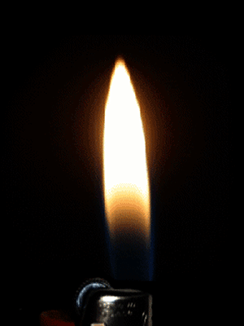







Buscaba mi alma con afán tu alma,
buscaba yo la virgen que mi frente
tocaba con su labio dulcemente
en el febril insomnio del amor.
Apenas te miré
Y demandando sin cesar al cielo
la dulce compañera de mi suerte,
muy lejos yo de ti, sin conocerte
en ara de mi amor te levanté.
Y a la primera vez que nuestros ojos
sus miradas magnéticas cruzaron,
sin buscarse, las manos se encontraron
y nos dijimos «te amo» sin hablar
¡Amémonos, mi bien! En este mundo
donde lágrimas tantas se derraman,
las que vierten quizá los que se aman
tienen yo no sé que, de bendición,
Amar es empapar el pensamiento
en la fragancia del Edén perdido;
amar es amar es llevar herido
con un dardo celeste el corazón.
Buscaba la mujer pálida y bella
que en sueño me visita desde niño,
para partir con ella mi cariño,
para partir con ella mi dolor.
No preguntaba ni sabía tu nombre,
¿en dónde iba a encontrarte? lo ignoraba;
pero tu imagen dentro el alma estaba,
más bien presentimiento que ilusión.
Un sonrojo purísimo en tu frente,
algo de palidez sobre la mía,
y una sonrisa que hasta Dios subía
así nos comprendimos nada más.
Como en la sacra soledad del templo
sin ver a Dios se siente su presencia,
yo presentí en el mundo tu existencia,
y, como a Dios, sin verte, te adoré.
Y apenas te miré tú eras ángel
compañero ideal de mi desvelo,
la casta virgen de mirar de cielo
y de la frente pálida de amor.
dos corazones en dichoso vuelo;
¡Amémonos, mi bien! Tiendan sus alas
amar es ver el entreabierto cielo
y levantar el alma en asunción.
Es tocar los dinteles de la gloria,
es ver tus ojos, escuchar tu acento,
en el alma sentir el firmamento
y morir a tus pies de adoración.
jrvg
jrvallegomez@outlook.es

Slide 2







¿Te ha gustado?
Puedes ver más entrando
Aquí
Además puedes recibir powerpoints en tu correo electrónico suscribiéndote aquí:
…

